Slide 1
ประวัติละครตะวันตก: ละครในศตวรรษที่ 20
โดย ผู้ช่วยศาสตราจารย์ ดร. ชุติมา มณีวัฒนา

Slide 2
ปรากฏการณ์ต่างๆ ในศตวรรษที่ 20 ที่เป็นปัจจัยให้เกิดการเปลี่ยนแปลงในงานศิลปะ (ธีรยุทธ บุญมี)
แง่ประวัติศาสตร์ของโลก (สงครามโลก / การประกาศเอกราชของประเทศอาณานิคม)
แง่อำนาจการเมืองและสังคม (คนกลุ่มน้อยมีบทบาทมากขึ้น)
แง่วัฒนธรรม (Pop Culture / สลาย High art – Low art)
ปฏิวัติปรัชญา / ความคิดของโลก (Post Modern, Post Colonial, Post Western, Deconstruction, แนวคิดสัมพันธภาพ, มนุษย์ตระหนักว่าความรู้ที่มีทั้งด้านวิทยาศาสตร์และปรัชญา ไม่อาจอธิบายความจริงของโลกได้จริง )

Slide 3
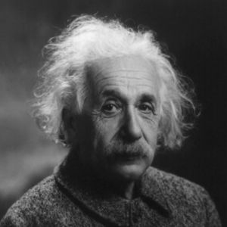
อัลเบิร์ต ไอน์สไตน์ ผู้คิดทฤษฏีสัมพันธภาพ

Slide 4
ปรากฏการณ์ต่างๆ ในศตวรรษที่ 20 ที่เป็นปัจจัยให้เกิดการเปลี่ยนแปลงในงานศิลปะ (ธีรยุทธ บุญมี)
5. ความเป็นพหุนิยม (คนเคารพความแตกต่างมากขึ้น/ ชื่นชมวัฒนธรรมนานาชาติและท้องถิ่นไปพร้อมๆ กัน – Social Plurality, Multi Culturalism, Multi Identities)
6. ความเปลี่ยนแปลงทางเศรษฐกิจ (เงิน – การตกลงใจให้คุณค่า – valuation)
7. ละเลิกกรอบจำกัดต่างๆ ในทุกๆ ด้าน (สังคมโลกาภิวัตน์ มนุษย์สามารถถอดสิ่งที่ยึดตรึงไว้ในวัฒนธรรมเดิมออกไปได้ locality กับ internationality)

Slide 5
บริบททางสังคมและวัฒนธรรมตะวันตกในช่วงศตวรรษที่ 20 (อารยธรรมตะวันตก p.238 - 248)
เกิด สงครามโลกครั้งที่ 1 และครั้งที่ 2 (ค.ศ. 1914 – 1918 และ 1939 - 1945) – หลังสงครามโลก มนุษย์เริ่มรู้สึกไม่พอใจกับความคิดวัตถุนิยม (Materialism) และเริ่มหันมาหาสิ่งที่จะตอบสนองความต้องการทางจิตใจ

Slide 6
บริบททางสังคมและวัฒนธรรมตะวันตกในช่วงศตวรรษที่ 20
แนวคิดในการสร้างสรรค์ศิลปะซึ่งมีอิทธิพลต่อการละครในครึ่งแรกของศตวรรษที่ 20 (อารยธรรม p.238 - 248)
1. ต่อต้านเรียลิสม์ และแสวงหารูปแบบแปลกใหม่
(ทัศนศิลป์ : Expressionism Abstract / Cubism)
(วรรณกรรม : Impressionism / Expressionism )

Slide 7
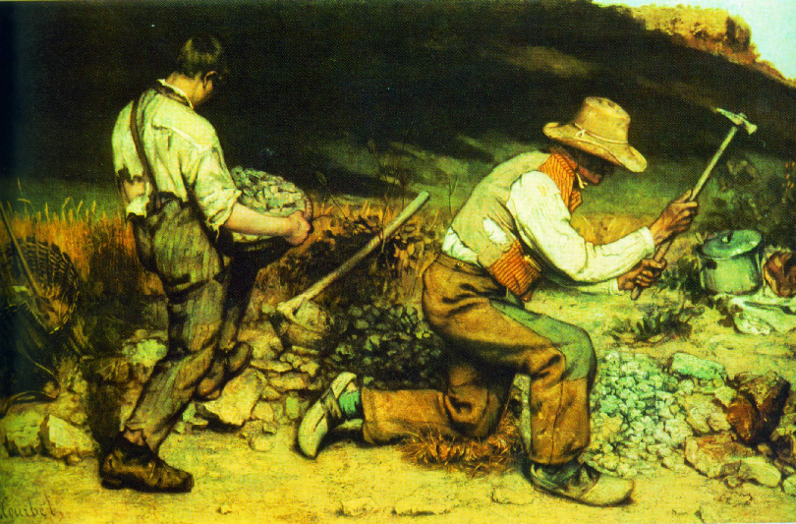
ศิลปกรรมลัทธิเรียลิสม์

Slide 8
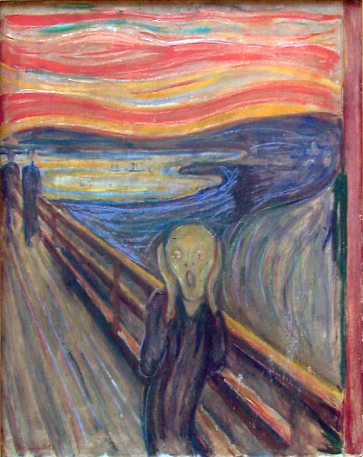
ศิลปะลัทธิเอ็กเพรสชันนิสม์
ภาพ “The Cry” ของ เอ็ดเวิร์ด มุงค์(Edward Munch)
ภาพเด็กกำลังอ้าปากกรีดเสียงร้อง กำลังพยายามหนีจากความเจ็บปวดอ้างว้าง ที่คนสมัยนั้นต้องเผชิญอยู่ทุกวัน
ภาพแสดงให้เห็นชัดถึงอารมณ์ของศิลปินที่ถูกกดดันจากความเสื่อมโทรมของสภาพเศรษฐกิจ การเมือง และศีลธรรม

Slide 9
ลัทธิเอ็กเพรสชันนิสม์/ลัทธินามธรรม
ภาพ “Cossack Rider” (คนขี่ม้าโคแซค) ของ วาซิลี แคนเดนสกี้ (Vassili Kandinsky)
ภาพแสดงอารมณ์แต่ไม่คำนึงถึงความสมจริงตามธรรมชาติ

Slide 10
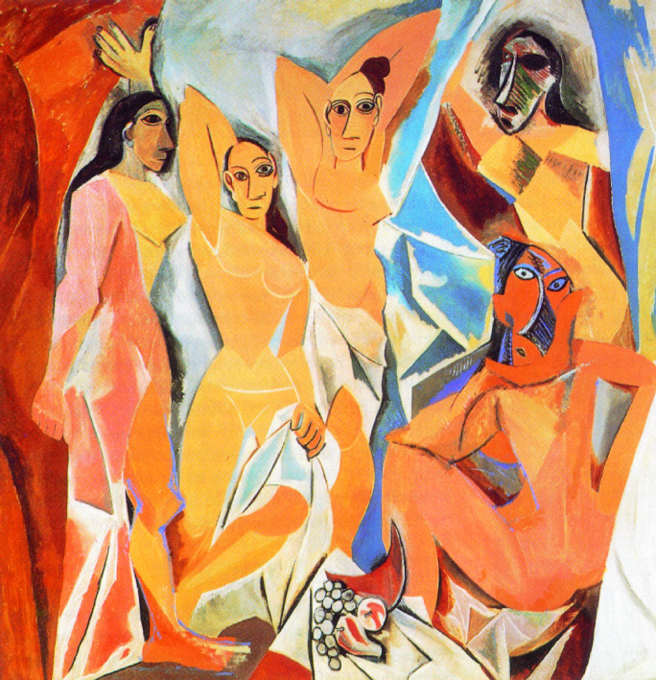
ศิลปะคิวบิสม์ (Cubism)
ภาพ “สาวน้อยแห่งเมืองอาวีญอง” ของ พาโบล ปิกัสโซ(Pablo Picasso)
ศิลปินกลุ่มนี้พยายามจะแสดงว่าศิลปะมีมุมมองที่หลากหลายได้ (ความงามมีหลายมิติ) จึงใช้รูปทรงเรขาคณิตมาทดลองวาดให้เกิดเหลี่ยมมุม ทำให้เกิดมิติ คือความลึกขึ้น)

Slide 11
วรรณกรรมแนวต่อต้านสัจจนิยม
กลุ่มอิมเพรสชั่นนิสม์
แนวคิด เชื่อว่าความจริงไม่ใช่สิ่งที่จับต้องได้ ไม่ใช่เหตุการณ์ภายนอก ไม่ใช่การกระทำที่มนุษย์แสดงออก แต่ความจริงเป็นสิ่งที่อยู่ข้างในจิตใจ
เช่น เวอร์จิเนีย วูลฟ์ เรื่อง To The Lighthouse ผู้เขียนให้ตัวละครเอกมองดูตัวละครอื่นและตัดสินคนอื่นๆ จากความคิดตัวเอง - ผู้อ่านจะเข้าใจเองว่าทำไมคนถึงไม่เข้าใจกัน
กลุ่มเอ็กเพรสชั่นนิสม์
แนวคิด เชื่อว่าการนำเสนองานแบบรายงานสิ่งที่เกิดขึ้นตามความจริง ไม่ทำให้มนุษย์มองเห็นปัญหาที่แท้จริง จึงนำเสนอปัญหาให้เป็นลักษณะอัศจรรย์ ฟุ้งซ่านประหลาด

Slide 13
แนวคิดในการสร้างสรรค์ศิลปะซึ่งมีอิทธิพลต่อการละครในครึ่งแรกของศตวรรษที่ 20 (อารยธรรม p.238 - 248)
2. ต่อต้านค่านิยมของสังคม (เพราะที่ผ่านมาสงครามมีผลชั่วร้ายมาก – แม้ว่าโลกจะเจริญ – คนจึงต่อต้านสังคมและศิลปวัฒนธรรมแบบเก่า ว่ามีความคับแคบและโง่เขลาพอที่จะก่อให้เกิดสงครามขึ้น)

Slide 14
แนวคิดในการสร้างสรรค์ศิลปะซึ่งมีอิทธิพลต่อการละครในครึ่งแรกของศตวรรษที่ 20
2. ต่อต้านค่านิยมของสังคม
(ลัทธิดาดา (Dada) สร้างงานที่เสียดสีสังคมที่ชั่วร้าย - ศิลปินมีหน้าที่ทำลายศิลปวัฒนธรรมโบราณให้หมดสิ้นไป เพื่อที่จะสร้างสังคมใหม่ขึ้นมา – ต่อมาได้พัฒนาเป็นลัทธิเซอเรียลิสม์ [Surrealism])

Slide 15
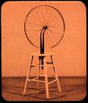
ศิลปะดาดา (Dada)
กลุ่มดาดา
แนวคิด ใช้อารมณ์ปลดเปลื้องความคิดเก่าๆ ที่ไม่ถูกต้องให้หมดไป
เช่น งาน “วงล้อจักรยาน” เป็นการนำล้อจักรยานจริงๆ มาแสดงเป็นงานศิลป์ (ต่อต้านกฎเกณฑ์ความงาม อย่างบริสุทธ์ของศิลปะสมัยก่อน)

Slide 16
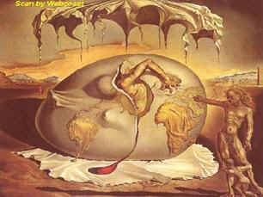
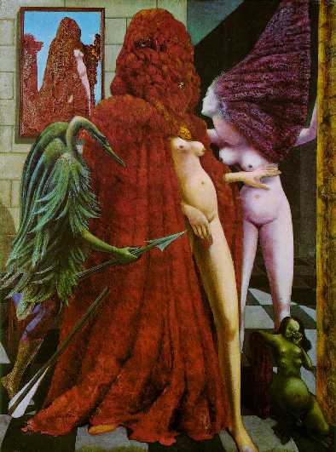
ศิลปะเซอเรียลิสม์ (Surrealism)
กลุ่มเซอเรียลิสม์
แนวคิด พัฒนาจากดาดา แต่ไม่ได้มองโลกแง่ร้ายเสมอไป
ภาพมักจะเป็นจินตนาการของอารมณ์ที่ถูกกดดัน และปลดปล่อยมันออกมาผ่านจิตใต้สำนึกที่ไม่มีอะไรควบคุม
ภาพมีลักษณะเป็นแบบกึ่งฝันกึ่งจริง
เช่นภาพ “ช้างมหัศจรรย์” / “ลางร้ายของสงครามกลางเมือง”

Slide 17
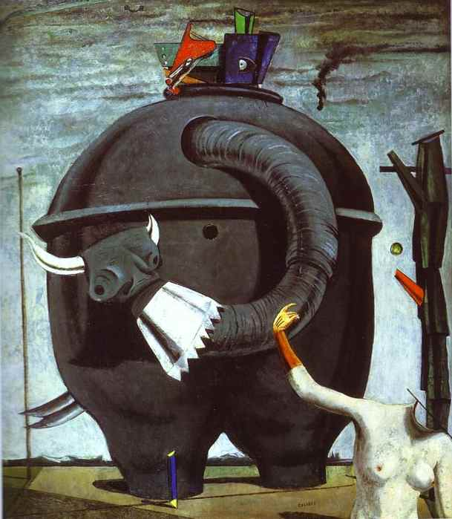
ภาพ “ช้างมหัศจรรย์” มองแล้วผู้ดูตกอยู่ในสภาพเหมือนฝัน

Slide 18
ภาพ “ลางร้ายของสงครามกลางเมือง”
ศิลปินจินตนาการถึงความกดดันและหวาดกลัวสงคราม เหมือนฝันร้าย

Slide 19
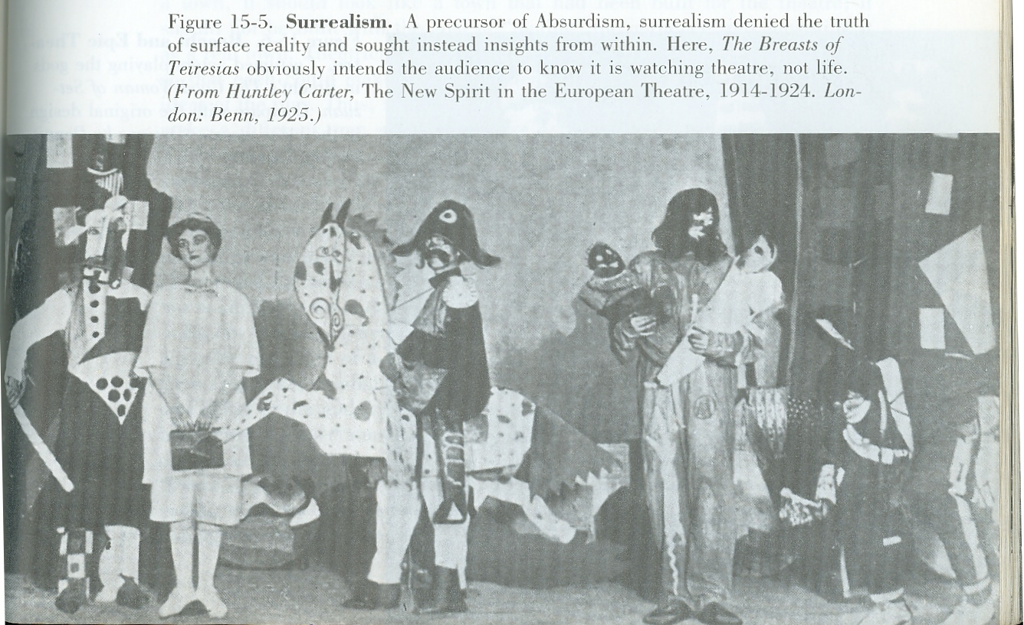

Slide 20
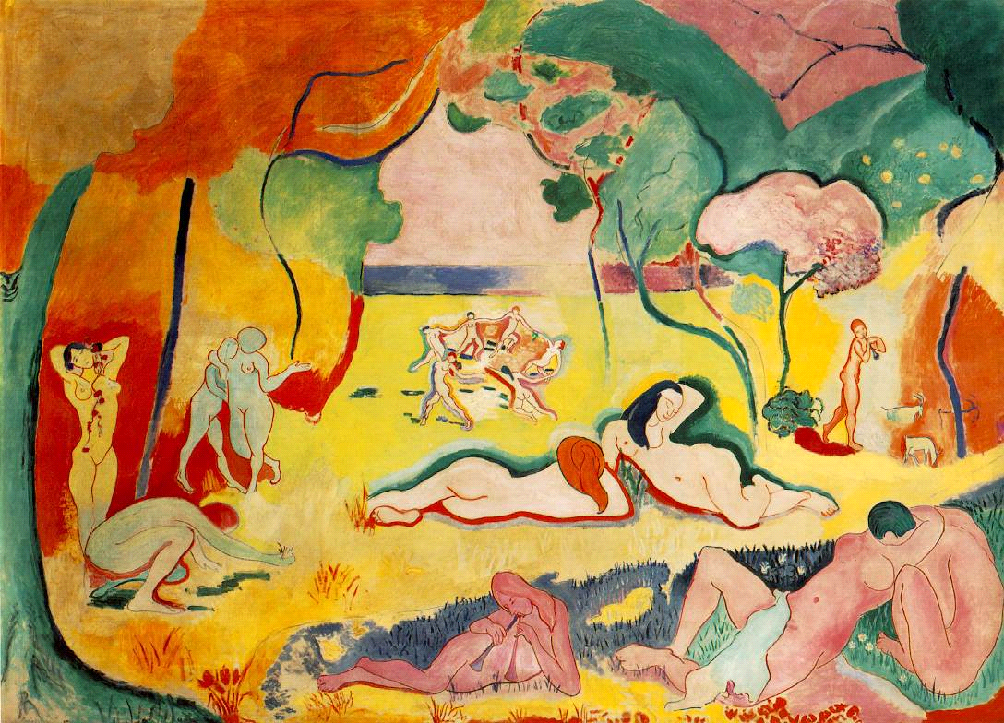
ศิลปะลัทธิโฟวิสม์

Slide 21
ศิลปะลัทธินามธรรม

Slide 22
แนวคิดในการสร้างสรรค์ศิลปะซึ่งมีอิทธิพลต่อการละครในครึ่งแรกของศตวรรษที่ 20 (อารยธรรม p.238 - 248)
3. สะท้อนปัญหาเศรฐกิจและสังคม (ละครเอพิค)
4. ศิลปะเพื่อการโฆษณาชวนเชื่อ (Propaganda Art – รูปปั้นมุสโสลินี, ภาพปลุกใจทหารนาซี, ละครของกลุ่มคอมมิวนิสม์)
5. ต่อต้านสงคราม (ภาพของปิกัสโซ, ละครของเบรชท์)

Slide 23
กำเนิดละครต่อต้านเรียลิสม์ (anti realism)

Slide 24
กำเนิดละครต่อต้านเรียลิสม์ (anti realism)
เนื่องจาก คนสมัยใหม่มีลักษณะชอบ “แสวงหา” “ค้นคว้า” และ “ทดลอง” ละคนสมัยใหม่จึงสะท้อนให้เห็นถึงลักษณะแนวโน้มของคนยุคนี้ (ในแต่ละสมัย ผู้นำ หรือผู้เปลี่ยนแปลงมักจะไม่ยอมติดอยู่กับรูปแบบและกฎเกณฑ์ใดๆ เป็นเวลานาน จึงมักทดลองหาวิธีใหม่ๆ)
เกิดขึ้นช่วงปลาย C.19 หลังจากที่ละครแนวเรียลิสม์ และแนทเจอรัลลิสม์รุ่งเรืองอยู่ได้ประมาณ ..... ปี

Slide 25
กำเนิดละครต่อต้านเรียลิสม์ (anti realism)
ผู้คนเริ่มเบื่อหน่ายและเห็นจุดอ่อนของละครเรียลิสม์ & แนทเจอรัลลิสม์
ละครเรียลิสม์ปิดกันจินตนาการ ทำให้ละครนำเสนอได้ในลักษณะที่แคบเกินไป ทั้งด้านของเรื่อง ลีลาการแสดง ภาษา ฉาก (ละครตะวันออกไม่มีเห็นต้องมีความสมจริงแบบเรียลิสม์แต่ก็ให้ “ความจริง” แก่ผู้ชมได้เหมือนกัน)

Slide 26
แรงโลกีย์ แนวสมจริง
แรงโลกีย์ แนวไม่สมจริง

Slide 27
กำเนิดละครต่อต้านเรียลิสม์ (anti realism)
ละครเรียลิสม์ถูกมองว่า สิ้นเปลือง โดยใช่เหตุ
การเปลี่ยนฉากต้องใช้เวลานาน
ความเหมือนจริงของฉาก กลายเป็นจุดเด่นให้คนจับผิดว่าอะไรไม่สมจริง จนลืมดูบทบาทของตัวละครไป
ยิ่งหลังๆ เมื่อมีภาพยนตร์และTV ทำให้คนดูไม่รู้สึก ทึ่ง กับการสร้างฉากสมจริงอีกต่อไป

Slide 28
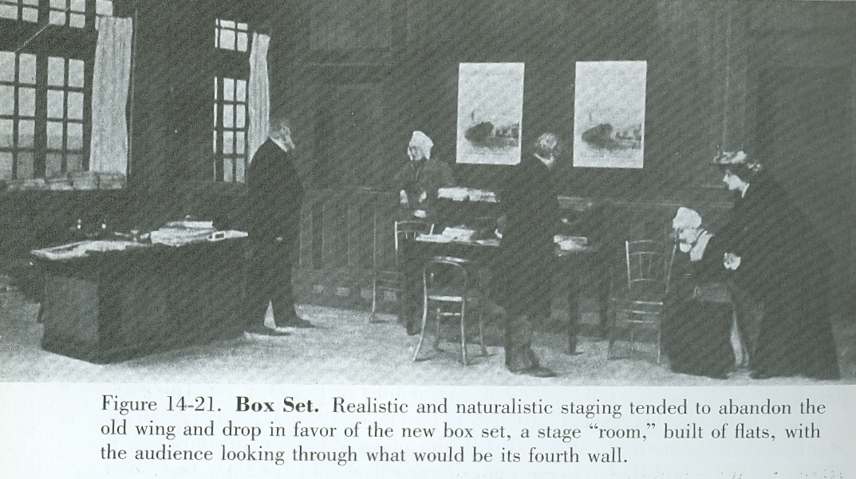

Slide 29
กำเนิดละครต่อต้านเรียลิสม์ (anti realism)
บทละครเรียลิสม์ (แม้ว่าจะมีที่เป็นอมตะอยู่มากมาย) ก็ถูกโจมตีว่าจืดชืด ขาดจินตนาการ ขาดศิลปะในแง่ของการใช้ภาษาและวรรณคดี
จึงเป็นสาเหตุให้เกิดการต่อต้านละครเรียลิสม์ขึ้น แม้ของเก่าจะเป็นที่นิยมอยู่เพียงไม่นาน เรียกว่ากลุ่ม “ต่อต้านเรียลิสม์” (Anti-realism) ทดลองสร้างละครใหม่ๆ หรืออาจเรียกว่า “ละครแนวทดลอง” (Experimental Theatre)

Slide 30
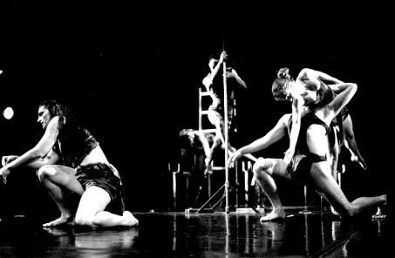
การแสดง ฟิสิคัลเธียเตอร์ โดยคณะละคร First Physical Company

Slide 31
ลักษณะของละครแนวต่อต้านเรียลิสม์
จะทดลองสร้างละครใหม่ๆ หรืออาจเรียกว่า “ละครแนวทดลอง” (Experimental Theatre)
เชื่อว่าศิลปะไม่ควรตกเป็นทาสของกฎเกณฑ์ หรือรูปแบบใดๆ แต่จะยืดหยุ่น และอิสระ
นำเสนอความจริงแบบ subjective

Slide 32
ลักษณะของละครแนวต่อต้านเรียลิสม์
พัฒนาและแยกออกเป็นหลายแนวย่อยๆ
บางแนวก็คล้ายกันมาก และอาจรวมอยู่ในเรื่องเดียวกัน
บางแนวก็เกิดขึ้นและหายไปอย่างรวดเร็ว
ที่เหลือไว้เพื่อเรียนรู้คือ “ลักษณะ” หรือ “รูปแบบ” บางประการที่ยังมีอิทธิพลกับละครในสมัยต่อๆ มา

Slide 33
ละครแนวสัญลักษณ์นิยม (Symbolism)
แนวคิด
ไม่ยอมรับความเห็นแบบเรียลิสม์ที่ว่า “ความจริงนั้นเป็นสิ่งที่สามารถพิสูจน์ให้เห็นออกมาได้ด้วยเหตุผลและรับรู้ได้จากประสาทสัมผัสทั้ง 5”
กลุ่มละครซิมโบลิสม์ ถือว่า “ความจริง” ที่แท้นั้นจะรับรู้ได้ทางความรู้สึกซึ่งเกิดขึ้น ในใจเอง เพราะความจริงที่สูงสุดนั้นล้ำลึกเกินกว่าจะมองเห็นด้วยตา หรือจับต้องได้เท่านั้น
จะพยายามมองให้ลึกลงไปถึงสัจธรรมที่ไม่อาจจับต้องได้ เช่น ความหมายของชีวิตและความตาย ละครจึงมักจะดูลึกลับ ลางเลือน และสร้างปมปริศนาไว้ให้ขบคิด

Slide 34
ละครแนวสัญลักษณ์นิยม (Symbolism)
การนำเสนอ
จะใช้ สัญลักษณ์ ต่างๆ ซึ่งแฝงอยู่ในการกระทำของตัวละคร บทเจรจา หรือฉาก เพื่อให้ผู้ชมได้ใช้จินตนาการในการแสวงหา “ความจริง” ด้วยตัวเอง
จะคัดค้านการจำลองชีวิตจริงไว้บนเวที ไม่มีการเน้นรายละเอียดเรื่องเวลาและสถานที่ จะไม่ใช้ฉากหรือเครื่องประกอบฉากที่สมจริงใดๆ แต่จะเน้นการใช้แสง และการออกแบบฉากที่เป็นศิลปะเพื่อสื่อสัญลักษณ์ทางความคิดซึ่งเป็นนามธรรม
เช่น การใช้ม่านโปร่งกั้นระหว่างเวทีกับผู้ชม ทำให้ดูเหมือนเป็นหมอกปกคลุมอยู่
เนื้อหาของละครมักจะไม่เกี่ยวข้องกับชีวิตประจำวัน หรือสังคม แต่เน้นเรื่องความเร้นลับน่าฉงน
ตัวละครจะแสดงแบบผิดจากธรรมชาติ (stylized) เช่น พูดคล้ายกับสวดมนต์เหมือนคนละเมอ เป็นต้น

Slide 35
ละครแนวสัญลักษณ์นิยม (Symbolism)
ละครซิมโบลิสม์ได้รับความนิยมอยู่ได้เพียงประมาณ 2 ทศวรรษ ก็เสื่อมความนิยมไปในที่สุด เนื่องจากประสบปัญหาในการจัดการแสดง อย่างไรก็ตามแม้ไม่มีผู้นิยมเขียนละครแนวสัญลักษณ์นิยมแท้ๆ ในปัจจุบัน แต่อิทธิพลของละครรูปแบบดังกล่าวยังคงมีอยู่ในวงการละครจวบจนปัจจุบัน

Slide 36
ละครแนวสัญลักษณ์นิยม (Symbolism)
นักเขียนและบทละครที่สำคัญ
โมริซ แมเทอร์ลิงค์ (Maurice Maeterlinck ค.ศ. 1862 – 1949) ชาวเบลเยียม เป็นนักเขียนบทละครแนวสัญลักษณ์นิยมที่มีชื่อเสียงที่สุด บทละครที่อยู่ในแนวนี้มี เช่น นกสีฟ้า (The Blue Bird) เปลเลอัส และเมลิซองค์ (Pelleas and Melisande) และ ผู้บุกรุก (The Intruder) ซึ่งมีบรรยากาศของเรื่อง ทำให้เรานึกถึงความลึกลับของชีวิตที่ไม่อาจอธิบายได้ด้วยเหตุผลอย่างกระจ่างชัด

Slide 37
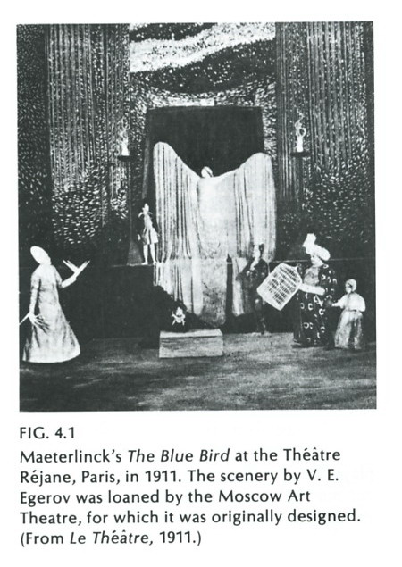
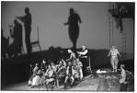
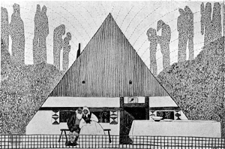
ละครแนวสัญลักษณ์นิยม (Symbolism)

Slide 38
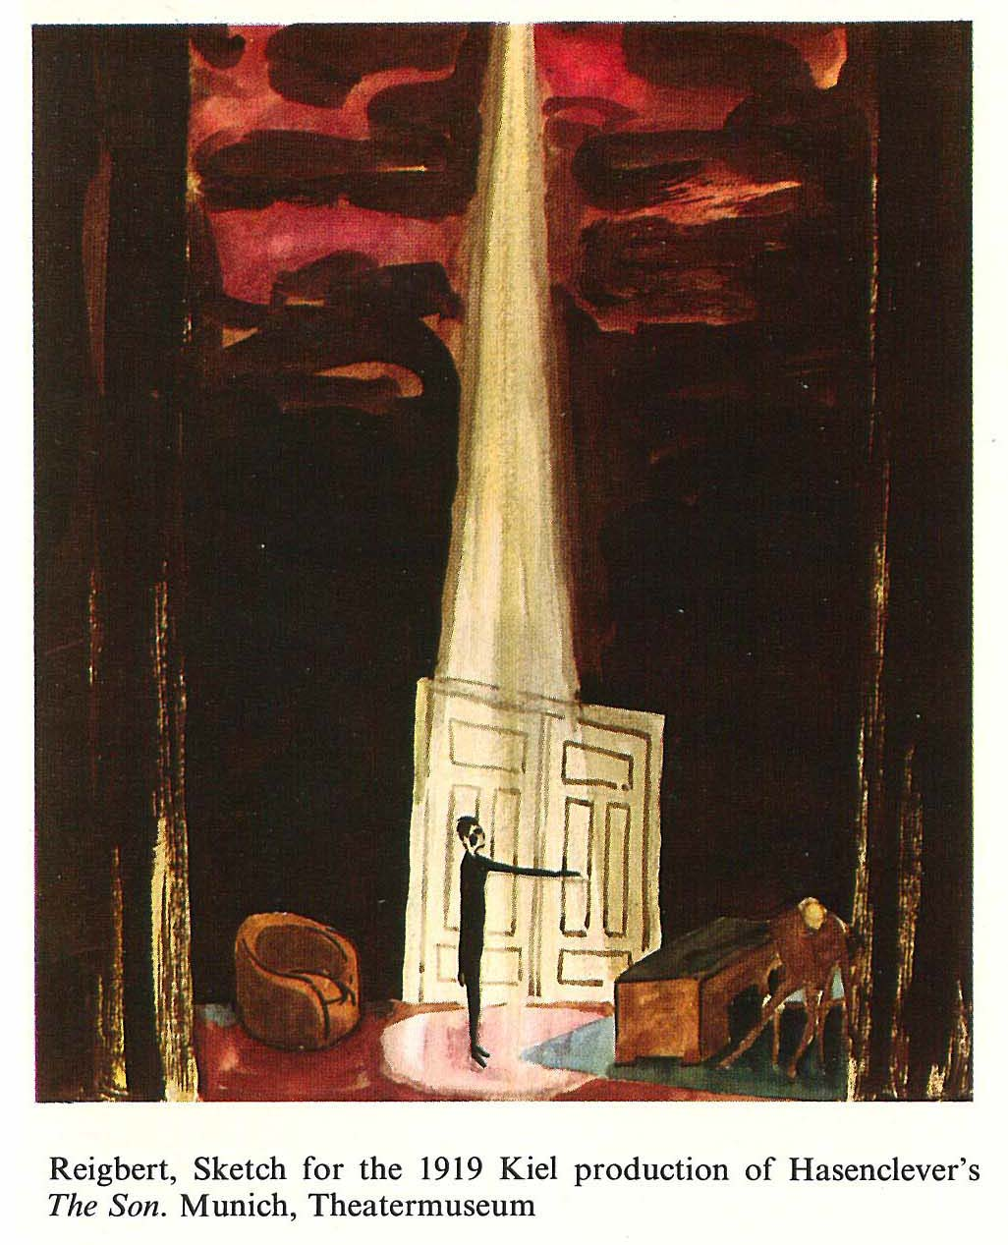

Slide 39
ละครแนวเอกเปรสชั่นนิสม์ (Expressionism)
แนวคิด
เกิดขึ้นในประเทศเยอรมันนี ได้รับความนิยมสูงสุดในช่วงสงครามโลกครั้งที่ 2
มุ่งนำเสนอความคิดที่อยู่ภายในจิตใต้สำนึกของมนุษย์ออกมาตีแผ่ผ่านการนำเสนอแบบละคร
ความเป็นจริงของพวกเอ็กส์เปรสชันนิสม์ขึ้นอยู่กับแต่ละบุคคล และอยู่ภายในจิตใจของมนุษย์ ซึ่งอาจไม่ตรงกับลักษณะความเป็นจริงที่ปรากฏแก่ตาคนทั่วไป หรือ ความจริงเชิงอัตวิสัย (subjective)

Slide 40
ละครแนวเอกเปรสชั่นนิสม์ (Expressionism)
การนำเสนอ
ฉาก / การเคลื่อนไหวของตัวละคร / ภาพรวมทั้งหมดที่ปรากฏบนเวที มีลักษณะผิดเพี้ยนไปจากความเป็นจริง (distorted) ทั้งรูปลักษณ์ สีสัน และขนาดของฉากอาจถูกบิดเบือน ไปตามความรู้สึกนึกคิดและอารมณ์ของตัวละคร
การแสดง จะแสดงแบบผิดธรรมชาติ (stylized) เช่นเดียวกับละครแนวซิมโบลิสม์ โดยจะแสดงหรือเคลื่อนไหวแบบใดก็ได้ที่เน้นการสื่อให้เห็น “ความจริง” ภายในของตัวละคร เช่น เดินเหมือนหุ่นยนต์
อาจใช้คำพูดที่ไม่เป็นเหตุเป็นผลนัก หรือข้อความสั้น ๆ ห้วน ๆ

Slide 41
ละครแนวเอกเปรสชั่นนิสม์ (Expressionism)
นักเขียนและบทละครสำคัญ
ออกัสต์ สตรินด์เบิร์ก (August Strindberg ค.ศ. 1849 – 1912) ชาวสวีเดน บทละครที่ดีเด่นในแนวเอ็กส์เปรสชันนิสม์ของเขา ชื่อ นิมิตมายา (The Dream Play) ซึ่งใช้ความฝันเข้ามาอธิบายการดำเนินเรื่องที่ไม่ได้เป็นไปตามเหตุผลสามัญ ในเรื่อง ธิดาของพระอินทร์ซึ่งสงสัยใคร่รู้ในเรื่องราวของมนุษยโลก ได้ลงมาดูความเป็นไปบนพื้นพิภพ และได้พบว่าชีวิตมนุษย์นั้นกอปรไปด้วยความทุกข์ทรมาน ความเป็นอนิจจัง และไม่จีรังยั่งยืน

Slide 42
ละครแนวเอกเปรสชั่นนิสม์ (Expressionism)
นักเขียนและบทละครสำคัญ
จอร์ช ไคเซอร์ (Georg Kaiser ค.ศ. 1878 – 1945) ชาวเยอรมัน เขียนบทละครที่เป็นตัวอย่างที่ดีที่สุดของเอ็กส์เปรสชันนิสม์ ชื่อ จากเช้าจวบเที่ยงคืน (From Morn Till Midnight) แสดงให้เห็นมนุษย์คนหนึ่งในโลกสมัยใหม่ซึ่งถูกลดค่าลงจนเป็นเพียงเหมือนเครื่องจักรที่ปราศจากชีวิตจิตใจ มีแต่เพียงความปรารถนาในวัตถุ เรื่องราวถูกเสนอออกมาในลักษณะขยายให้เกินจริง เสมือนภาพในความคิดของตัวละครตัวเอกในเรื่อง

Slide 43
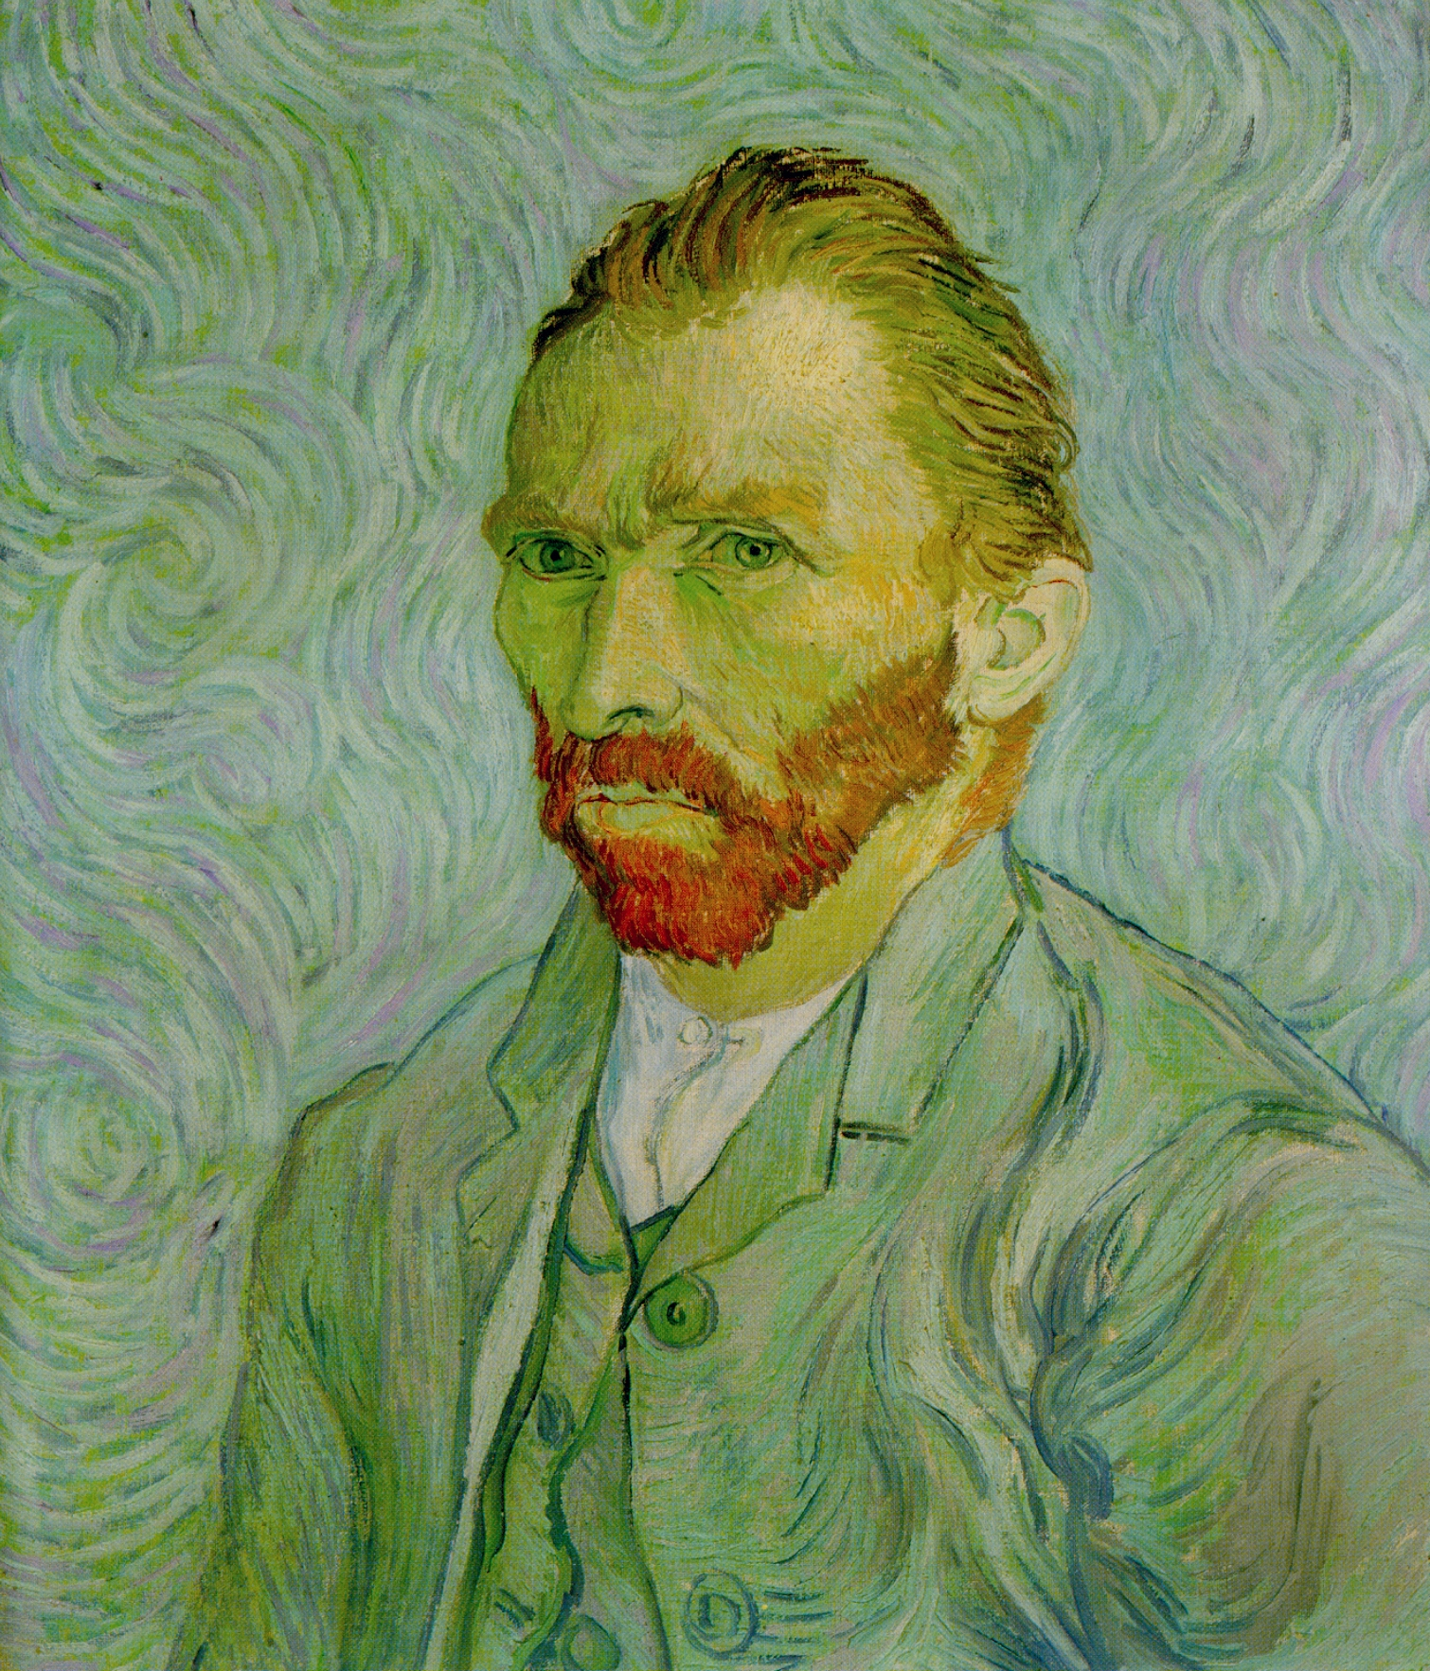
ศิลปะลัทธิโพสต์อิมเพรสชันนิสม์

Slide 44
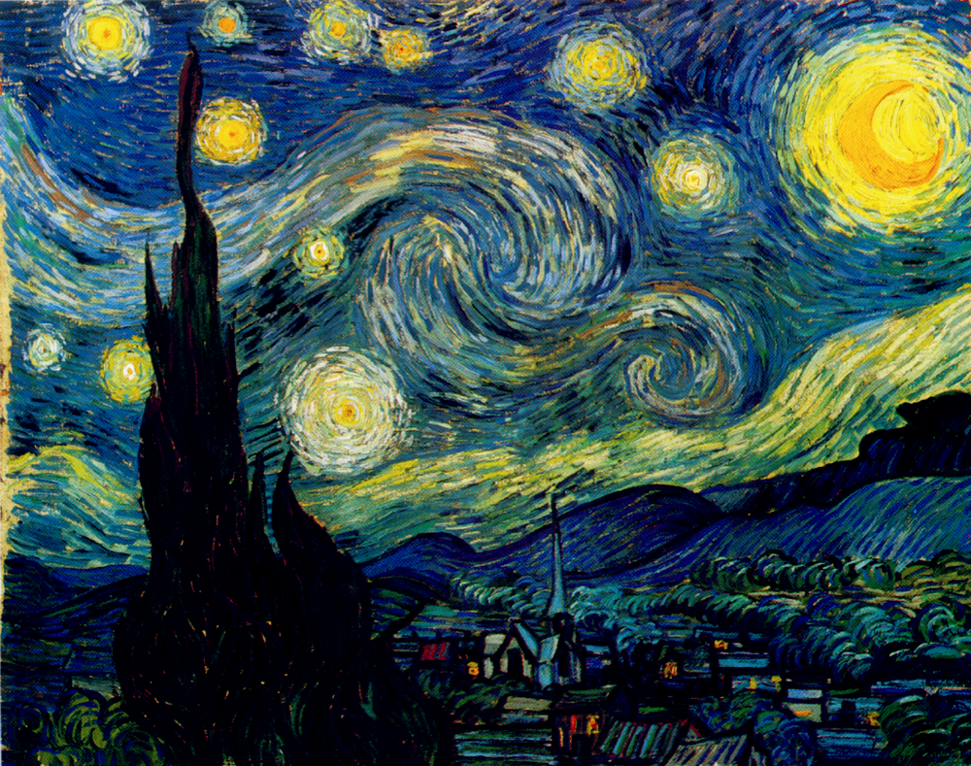
ศิลปะลัทธิโพสต์อิมเพรสชันนิสม์

Slide 45
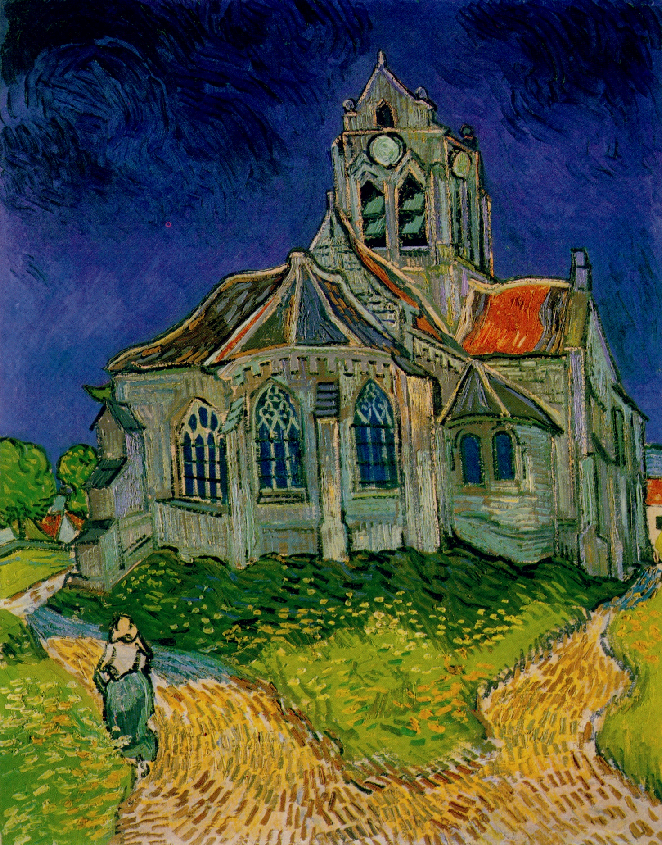
ศิลปะลัทธิโพสต์อิมเพรสชันนิสม์

Slide 46
รูปแบบของฉากและการแสดงแนวเอ็กสเปรสชันนิสม์ จากภาพยนตร์เรื่อง The Cabinet of Dr. Caligari

Slide 48
ละครแนวเอพิค (Epic)
แนวคิด
ถูกนำมาใช้โดยแบร์โทลท์ เบรช (Bertolt Brecht, 1898 - 1956) ชาวเยรมันผู้นิยมลัทธิมาร์ก
เขาคิดว่า ว่าละครไม่ควรสิ้นเปลืองเวลาไปกับสิ่งสมมติที่เพียงแต่จะกระตุ้นให้ผู้ชมเกิดความรู้สึกร่วมไปกับมันเพียงชั่วขณะแต่ไม่ได้เกิดมีการเปลี่ยนแปลงใดๆ
ละครอีพิคมุ่งเน้นที่จะนำเสนอละครเพื่อกระตุ้นความสำนึกทางสังคมแก่ผู้ชม และเห็นว่าละครควรจะมีหน้าที่ในการเปลี่ยนแปลงโลกให้ดีขึ้น ด้วยเหตุนี้ละครอีพิคจึงมักถูกจัดอยู่ในประเภท “ละครเพื่อสังคม” (Theatre for Social Action)

Slide 49
ละครแนวเอพิค (Epic)
การนำเสนอ
คำว่า “อีพิค” (epic) มีความหมายว่ามหากาพย์ เบรชท์เลือกที่จะใช้คำนี้เพื่อแบ่งแยกงานของเขาออกจากละครตามแบบแผนโดยทั่วไป ตามแบบฉบับของอริสโตเติล (ที่เชื่อว่าละครเป็นการจำลองภาพความจริง / ต้องการให้ผู้ชมมีอารมณ์ร่วม)
เบรชท์ไม่ต้องการให้คนดูมีอารมณ์ร่วมกับละครมากเกินไป เขาเลือกใช้วิธีการนำเสนอละครโดยไม่คำนึงถึงความเป็นจริงแบบเป็นกลาง แต่จะใช้วิธีการทำให้คนดูรู้สึกถอยห่าง (alienation)

Slide 50
ละครแนวเอพิค (Epic)
การนำเสนอ
มีการใช้เทคนิคต่างๆ เพื่อคอยปลุกให้คนดูตื่นจากภวังค์ เช่น
การจัดฉากที่ไม่สมบูรณ์ / ฉายภาพประกอบ
ให้มีคนเล่าเรื่อง / การใส่หน้ากาก
การใช้ดนตรีที่ไม่เข้ากันกับเรื่อง / บทพูดที่ขัดแย้งในตัวเอง ฯลฯ
โดยมีจุดมุ่งหมายให้คนดูใช้ความคิดมากกว่ามีอารมณ์ร่วม
อีพิคจะมีเป้าหมายที่จะสั่งสอนคนในสังคม ละครในแนวนี้ยังคงพยายามสร้างความเพลิดเพลินให้แก่ผู้ชมอีกด้วย

Slide 51
ละครแนวเอพิค (Epic)
นักเขียนและบทละครที่สำคัญ
แบร์โทลท์ เบรชท์ (Bertolt Brecht ค.ศ. 1898 – 1956) ชาวเยอรมัน เป็นนักการละครที่มีบทบาทสำคัญมากที่สุดคนหนึ่งในการละครปัจจุบัน บทละครที่เป็นที่รู้จักแพร่หลาย เช่น แม่เคอเรจ (Mother Courage) , คนดีที่เสฉวน (The Good Woman of Setzuan) , โอเปราราคาสามเพนนี (The Three – Pennny Opera) ซึ่งแสดงแนวความคิดทางสังคมต่าง ๆ ทัศนะ และมีจุดมุ่งหมายจะกระตุ้นให้เกิดการปฏิรูปบางอย่างในสังคม

Slide 52
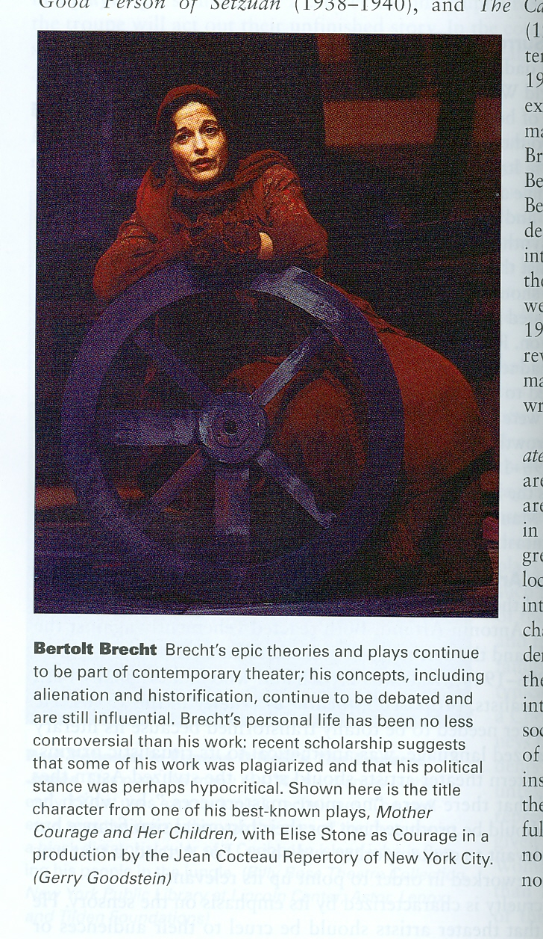

Slide 53
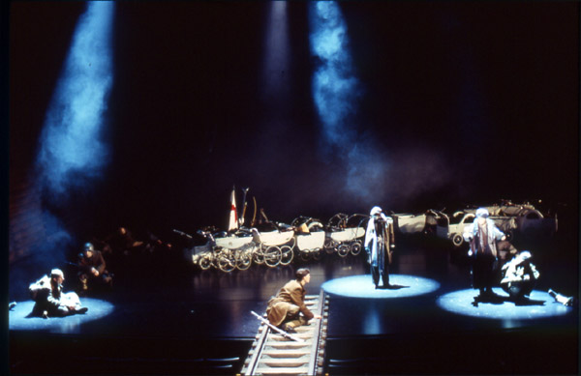
ภาพการแสดงละครแนวอีพิค ของ เบรชท์ เรื่อง Mother Courage and her Children

Slide 54
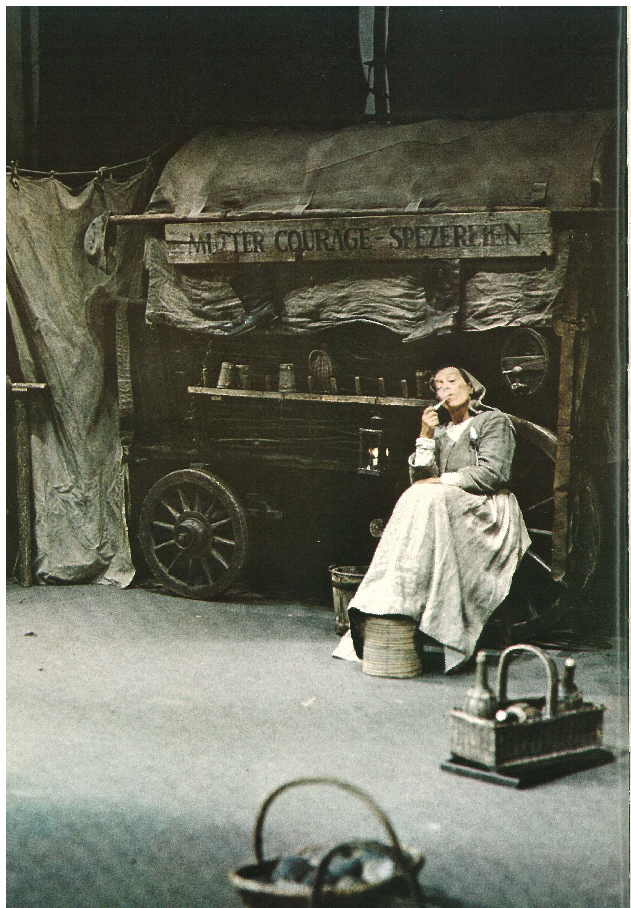
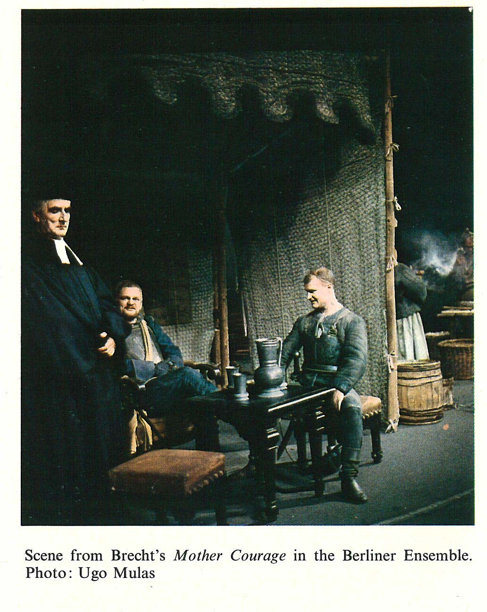

Slide 55
ละครแนวแอบเสิร์ด (Absurd)
แนวคิด
ได้รับอิทธิพลทาง ความคิดจากปรัชญาแบบอัตถิภาวะนิยม หรือ เอ็กซิสเต็นเชียลิสม์ (Existentialism) (ศ.20) ลัทธินี้มีความเชื่อว่าไม่มีคุณธรรมหรือแบบแผนใดๆ ที่ตายตัวอยู่ในโลกนี้ ทุกสิ่งทุกอย่างล้วนเกิดจากมนุษย์กำหนดขึ้น รวมถึงแนวความคิดและค่านิยมต่างๆ ของสังคม ดังนั้นทุกคนจะต้องแสวงหาค่านิยมของตัวเอง กำหนดชีวิตของตัวเองมากกว่า จะตกอยู่ใต้อาณัติของสภาวะแวดล้อมหรือผู้อื่นใด แม้กระทั่งพระเจ้า

Slide 56
ละครแนวแอบเสิร์ด (Absurd)
แนวคิด ปรัชญาแบบอัตถิภาวะนิยม นำมาโดย
จากแนวคิดของ ชอง ปอล ซาร์ต -- มนุษย์แต่ละคนมีตัวตนอยู่ เป็นปัจเจกบุคคล ภายในจักรวาลอันไร้ความมุ่งหมาย และว่าเขาจะต้องทัดทานขัดขืนต่อสภาพแวดล้อม ที่เป็นปฏิปักษ์ต่อเขา ด้วยการใช้พลังใจอันเป็นอิสระของเขา
จากแนวคิดของ อัลแบร์ การ์มู – ผู้มองว่าโลกใบนี้มีสภาพไร้เหตุผล (absurd) เขามองว่ามนุษย์พยายามแสวงหาความกระจ่างและความแน่นอนในโลก ซึ่งไม่เคยหาเจอและไม่มีอยู่ (แต่มนุษย์ก็ยังแสวงหามาตลอด) เราไม่สามารถพบความกระจ่าง และเราก็ไม่สามารถทิ้งความใฝ่ฝันนี้ไปได้

Slide 57
ละครแนวแอบเสิร์ด (Absurd)
แนวคิด
ได้รับอิทธิพลจากลัทธิ ดาดา (Dada) – มองโลกแง่ร้าย / ทิ้งกรอบเก่า
ได้รับอิทธิพลทางความคิดจาก นักเขียนบทละครชื่อ ลุยจิ พิแรนเดลโล (Luigi Pirandello) “ละครด้านละคร”(“anti-theatre”)
และแนวคิดที่ว่าโลกนี้ไม่มีความจริงสัมบูรณ์ Absolute truth
องค์ประกอบทั่วๆไป นักเขียนบทละครเคยใช้กันมาถูกละเลยไปเสีย ไม่มีโครงเรื่อง ตัวละครปนเปอยู่ในความเป็นจริงและภาพลวงตา ในสิ่งที่มีจริงและสิ่งไม่มีจริง ในฐานะนักแสดงหรือในฐานะตัวละคร เกือบจะหาแก่นของเรื่องไม่ได้
ผู้ชมถูกโน้มน้าว ปลุกให้ตื่นเต้น กลับมาดูละครซ้ำแล้วซ้ำเล่าเพื่อแสวงหาคำตอบของของความเป็นจริงและสัจธรรม

Slide 58
ละครแนวแอบเสิร์ด (Absurd)
แนวคิด
ยูจีน อีโอเนสโก (Eugene lonesco) นักเขียนบทละครแนว “แอบเสิร์ด” กล่าวถึงความหมายของคำว่า “แอบเสิร์ด” ไว้ดังนี้
“สิ่งที่เราเรียกว่า “แอบเสิร์ด” คือ สิ่งที่ไร้จุดมุ่งหมาย เมื่อมนุษย์ถูกตัดขาดจากรากเหง้าดั้งเดิมซึ่งเป็นจุดมุ่งหมายของชีวิต อันได้แก่ความเชื่อถือทางศาสนา และเครื่องยึดเหนี่ยวทางจิตใจ มนุษย์ย่อมเกิดความว้าเหว่สับสน ไม่ว่าจะทำอะไรก็ดูเหมือนจะไร้ความหมาย ไม่มีเหตุผล และเปล่าประโยชน์”

Slide 59
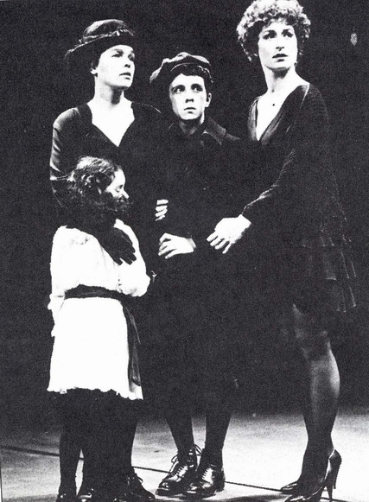

Slide 60
ละครแนวแอบเสิร์ด (Absurd)
แนวคิด (สรุป)
คำว่า “แอบเสิร์ด” (absurd) หมายถึงความเหลวไหล ไร้สาระ
กลุ่ม แอบเสิร์ดมีความเชื่อหลักว่า ชีวิตไม่มีเหตุผล ไม่มีความหมาย ไม่มีสิ่งใดที่มีความหมายในโลกนี้
(จริงๆ ความรู้สึกเช่นนี้มีมานาน ตั้งแต่มนุษย์เริ่มเจริญทางวัตถุอย่างจริงจังแล้ว -- คริสโตเฟอร์ มาร์โลว์ ก็ได้บรรยายถึงความทุกข์ของมนุษย์ ที่เกิดจากความขัดแย้งระหว่างความเชื่อในพระเจ้าและความทะเยอทะยานที่จะแสวงหาความก้าวหน้าทางวิชาการ อำนาจ วัตถุ เงินตรา ในบทละครอมตะเรื่อง ดอกเตอร์ เฟาส์ตัส (Dr. Faustus)

Slide 61
ละครแนวแอบเสิร์ด (Absurd)
การนำเสนอ
ลักษณะการเสนอเรื่องของละครแอบเสิร์ดก็จะแสดงออกถึงความคิดว่าโลกนี้ไร้สาระ และแก่นสาร
โครงเรื่อง จะนำเสนอละครแบบไม่ปะติดปะต่อกัน ขาดเหตุผลเชื่อมโยง เน้นที่การขัดจังหวะ ความไม่ประสานกันของเรื่อง
การกระทำของตัวละครจะ ซ้ำซากจำเจ ตัวละครพูดหรือทำอะไรอย่างไม่มีความหมายและไม่มีเหตุผล
ภาษา มักแสดงให้เห็นความบกพร่องและเสื่อมของภาษาจนถึงขนาดที่ว่าในโลกปัจจุบันนั้นใช้สื่อความหมายแทบไม่ได้เลย

Slide 62
ละครแนวแอบเสิร์ด (Absurd)
การนำเสนอ
ตัวละคร บางตัวมีลักษณะเหมือนหุ่นยนต์หรือ แต้มสีไว้อย่างฉูดฉาดเร่อร่าเกินธรรมชาติ ลักษณะนิสัยของแต่ละคนก็ไม่คงเส้นคงวา ตัวละครบางตัวมีความงุนงงและความจำที่ลางเลือนมากจนไม่สามารถจำชื่อและเรื่องราวของตนเองได้ ส่วนใหญ่มักไม่รู้ว่าตนคือใคร มาจากไหน มาทำอะไร ด้วยเหตุผลใด และจนละครจบ ก็ยังไม่มีใครได้รับคำตอบหรือการแก้ปัญหาให้เป็นที่พอใจ ไม่มีมิติ ไม่มีพัฒนาการ ไม่มีนิสัยที่ชัดเจน แต่เบลอๆ หรือมากมายเกินจริง

Slide 63
ละครแนวแอบเสิร์ด (Absurd)
การนำเสนอ
มักมีแนวการเสนอแบบตลกขบขัน ด้วยลีลาของจำอวดที่เก่าแก่ แต่เนื้อหาสาระนั้นแสดงให้เห็นความสับสนวุ่นวายของโลก มนุษย์จึงเปรียบเสมือนคนแปลกหน้าในบ้านของตัวเอง ไม่รู้จักตัวเอง ไม่รู้จักคนอื่น และไม่รู้ว่าชีวิตอยู่ไปทำไม
แนวคิดอาจเหมือนเดิม แต่วิธีเสนอไม่เหมือนเดิม – สมัยก่อนเสนอว่าชีวิติไม่ดี / ภาษาไม่รู้เรื่อง / คนไม่มีความหมาย แต่เสนอผ่านละครที่รู้เรื่องและมีความหมาย แต่ absurd นำเสนอให้ไม่รู้เรื่องไม่มีความหมายด้วย

Slide 64
ละครแนวแอบเสิร์ด (Absurd)
การนำเสนอ (สรุป)
เราจะเข้าใจละครแอบเสิร์ดได้ก็ต่อเมื่อเราทิ้งเหตุผลทั้งมวลที่เราเคยชิน และไม่พยายามดูละครเพื่อเข้าใจเรื่องราว หากแต่ใช้ความรู้สึกไปตามสิ่งที่เราเห็น
ละคร absurd จะเน้นที่วิธีเล่า (form) ไม่ได้เน้นที่ เรื่อง (content)
ฉะนั้น ผู้ชมละครแนว “แอบเสิร์ด” จึงจำเป็นต้องเปลี่ยนนิสัยในการดูละครคือแทนที่จะพยายามติดตามเนื้อเรื่องและถามตัวเอง “อะไรจะเกิดขึ้นต่อไป” คำถามที่ควรถาม “อะไรกำลังเกิดขึ้น”

Slide 65
ละครแนวแอบเสิร์ด (Absurd)
นักเขียนและบทละครที่สำคัญ
แซมวล เบ็คเก็ทท์ (Samuel Beckelt ค.ศ. 1906) ชาวไอริช บทละครเรื่องคอยโกโดท์ (Waiting for Godot) ของเขา ได้รับการยอมรับนับถือว่าเป็นละครแอบเสิร์ดที่ดีที่สุด แสดงให้เห็นการรอคอยในสิ่งที่เป็นความหวังของมนุษย์ แต่ไม่เคยมาถึงจริง ๆ เลย ชายพเนจรสองคนฆ่าเวลาให้ผ่านไปด้วยสิ่งที่ไม่เป็นแก่นสาร พูดคุยด้วยเรื่องราวที่ไม่สลักสำคัญ ในขณะที่กำลังรอให้สิ่งที่เขาคิดว่าดีกว่าเกิดขึ้น คือ เมื่อโกโดท์มา ทุกสิ่งจะเปลี่ยนไป หากโกโดท์ได้แต่ส่งข่าวมาว่าจะมา แต่ไม่เคยปรากฏตัวให้ความหวังเหล่านี้เป็นจริงขึ้นมาเลย

Slide 66
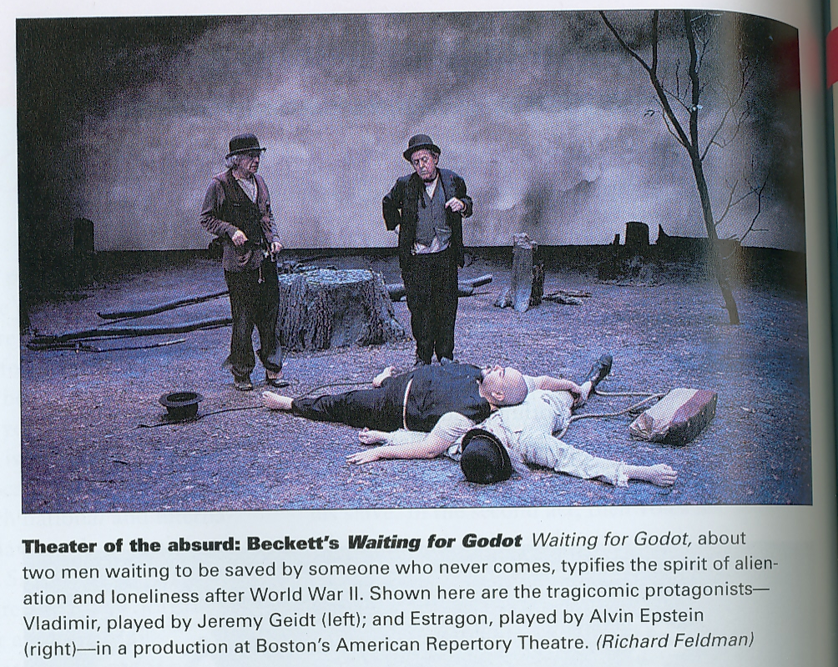

Slide 67
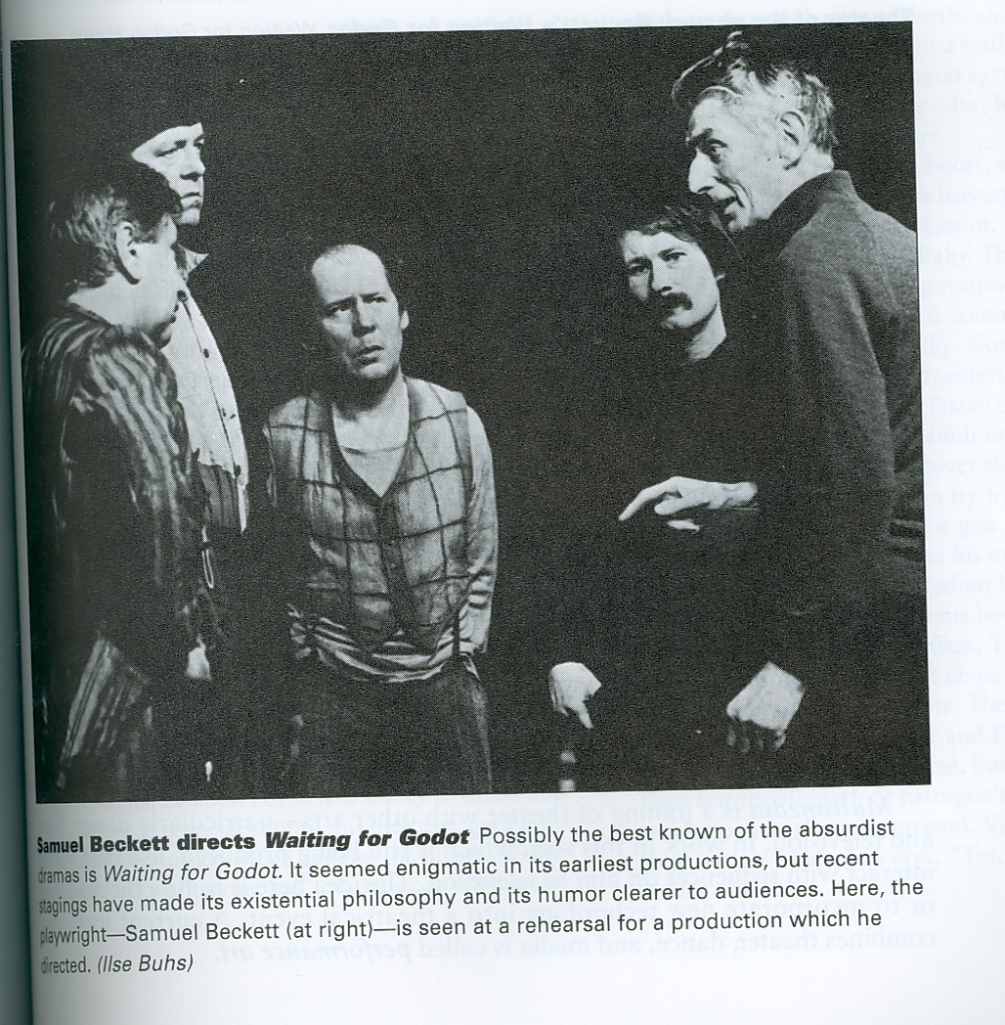

Slide 68
ละครแนวแอบเสิร์ด (Absurd)
นักเขียนและบทละครที่สำคัญ
เออแชน อิโอเนสโก (Eugene Ionesco ค.ศ. 1912) ชาวรูเมเนีย บทละครของเขา เช่น นักร้องโซปราโนหัวล้าน (The Bald Soprans) และบทเรียน (The Lesson) แสดงให้เห็นความไร้สาระของคำพูด ภาษา และเรื่องราวการกระทำ

